Slide 1
编译原理
蒋艳荣 计算机学院
tel: 15914377288
e-mail: yrjiang@163.com

Slide 2
《编译原理》课程教学安排与要求
一. 课程任务和目的
主干课。课时多、难度大
程序设计语言编译程序构造的基本原理和实现方法是软件的核心技术之一。
在学习掌握的基础上，具有分析和实现编译程序的能力，并提高对高级程序设计语言的理解和应用能力。通过正则式、自动机和形式语言的学习，培养“形式化”的能力。

Slide 3
二. 课程内容和教材
教材：《编译原理》张素琴等，清华大学出版社
参考：
《编译原理》Compilers Principles, Techniques, and Tools
A.V. Aho等著，李建中译 机械工业出版社
《编译原理及实践》Kenneth C. Louden著

Slide 4
二. 课程内容和教材
内容：除以下说明外，按教材目录顺序
(1) 主要学习1－13章内容
(2) 第6、7章为第二轮的内容。
(3) 课堂教学和实验与第2章和附录A的PL/0编译程序紧密结合，要求读懂源程序，完成若干扩充编译器的实验，为期末课程设计打好基础。

Slide 5
《编译原理》教材内容
第1章 概述
第2章 PL/0编译系统
第3章 文法和语言
第4章 词法分析
第5章 自顶向下语法分析
第6章 自底向上语法分析
第7章 LR分析
第8章 语法制导翻译和
中间代码生成
第9章 符号表
第10章 运行时的存储
组织和管理
第11章 代码优化
第12章 代码生成

Slide 6
三. 教学要求
(1) 课前预习,课堂认真听讲
(2) 按时、按质、按量地完成作业
每次课都会布置作业
每次作业须用作业本做（准备2 个作业本）
每章课程结束后交本章布置的作业（或听通知）
每章都安排习题讨论课讲解作业题
(3) 认真阅读分析PL/0编译器
(4) 重视实验，交实验报告

Slide 7
第1章 概述
1.1 什么是编译程序
1.2 编译过程概述
1.3 编译程序的结构
1.4 编译阶段的组合
1.5 编译技术的发展和应用
参考书

Slide 8
1.1 什么是编译程序(compiler)
编译程序是现代计算机系统的基本组成部分。
从功能上看，一个编译程序就是一个语言翻译程序，它把一种语言(称作源语言)书写的程序翻译成另一种语言(称作目标语言)的等价的程序。

Slide 9
编译程序的必要性
计算机是当代科学发展的重要工具，已渗入到各行各业乃家庭生活中。所以如何让它为人类工作服务，就必须建立与计算机之间的信息交流。但计算机只认识由“0”和“1”构成的机器语言，并不认识C、Java等高级语言。 因此要一个翻译程序进行翻译。
用机器语言书写程序，不仅不易学，而且可调试性、可读性、可维护性和结构性都很差，开发时间也很长。
当时，编译程序最初的定义是把一种高级程序设计语言的源程序（面向人的）翻译成另一种等价的低级程序设计语言（面向硬件的）即机器语言或汇编语言。
所以，可以说，编译程序是人用某种语言书写的某个翻译程序。

Slide 10
编译程序的功能
编译程序的功能图如图1所示：
高级语言
书写的程序
编译程序
低级语言程序
图1 编译程序的功能图

Slide 11
编译程序的功能
编译程序的功能图除了可以用图1表示外，还可以用T型图表示，其T型图如图2所示：
用T型图表示：
源语言S(源程序)
目标语言O(目标程序)
编译程序的实现语言I
S O
I
图2 T型图

Slide 12
机器语言──计算机指令系统
低级语言
语言 汇编语言──符号化的指令系统
高级语言──算法语言，不依赖具体机器，面向问题
源程序 翻译程序 目标程序
汇编语言程序 汇编程序 机器语言程序 计算机
高级语言程序 编译程序 连接程序

Slide 13
什么是编译程序
分类
  软件
  系统软件
  语言处理系统
编译系统
操作系统
裸机

Slide 14
分类
软件：计算机系统中的程序及其文档
系统软件：居于计算机系统中最靠近硬件的一层，其他软件一般都通过系统软件发挥作用。它和具体的应用领域无关，如编译系统和操作系统等。
语言处理系统：把软件语言书写的各种程序处理成可在计算机上执行的程序。
软件语言：用于书写软件的语言。它主要包括需求定义语言，功能性语言，设计性语言，程序设计语言以及文档语言。

Slide 15
骨架程序
预处理器
源程序
编译器
可重定位目标文件库
目标汇编程序
汇编器
可重定位机器代码
装配连接编辑
语言处理过程
绝对机器码

Slide 16
什么是编译程序
语言转(变)换系统
Java
Java编译器
Bytecode

Slide 17
源语言 实现语言 目标语言
汇编语言 汇编程序 机器语言
高级语言 编译程序 低级语言
高级语言 预处理程序 高级语言
翻译对象 翻译程序 翻译结果
将不同类型的源语言程序翻译成目标语言程序的示意图

Slide 18
编译程序和解释程序比较
编 译（笔译） 解 释（口译）
产生目标程序，可多次执行， 边解释边执行，不产生目标程序，
优化较充分，执行效率高。 优化不充分，总体效率较低。
但编译器本身较大， 但解释器本身较小，
较复杂，不便人机对话 较简单，便于人机对话
源语言：Pascal，C, 源语言：BASIC, LISP等
FORTRAN等
源 编 结 源程序 解 结
程 译 目标程序 释
序 器 果 初始数据 器 果
运行库
初始数据

Slide 19
1.2 编译过程概述
编译逻辑过程：
词法分析
语法分析
语义分析
中间代码生成
代码优化
目标代码生成

Slide 20
词法分析（扫描器 Scanner）
字符序列 ───> 单词序列
扫描、分解源程序，识别单词（基本字、标识符、常数、运算符、界限符），并给予种别（属性）和内部形式（值），构成单词的内部表示。
从左至右读字符流的源程序、识别(拼)单词
  例1： “ position := initial + rate * 60;”
  其词法分析见下表：

Slide 21
词法分析 position := initial + rate * 60;
  单词类型 单词值
  标识符1(id1) position
  算符(赋值) :=
  标识符2(id2) initial
  算符(加) +
  标识符3(id3) rate
  算符(乘) *
  整数 60
  分号 ；

Slide 22
    又如一个C源程序片断： int a;
    a = a + 2;
    词法分析后可能返回:
  单词类型 单词值
  保留字 int
  标识符(变量名) a
  界符 ;
  标识符(变量名) a
  算符(赋值) =
  标识符(变量名) a
  算符(加) +
  整数 2
  界符 ;

Slide 23
语法分析（分析器 Analyzer）
语法分析的任务是在词法分析的基础上将单词序列分解成各类语法短语，如“程序”，“ 语句 ” ，“表达式”等等。一般这种语法短语，也称语法单位，可表示成语法树。
功能: 层次分析。依据源程序的语法规则把源程序的单词序列组成语法短语(表示成语法树)。

Slide 24
语法分析（分析器 Analyzer）
  position := initial + rate * 60 ;
  规则
  <赋值语句>::=<标识符>“:=”<表达式>;
  <表达式>::=<表达式>“+”<表达式>
  <表达式>::=<表达式>“*”<表达式>
  <表达式>::=“(”<表达式>“)”
  <表达式>::=<标识符>
  <表达式>::=<整数>
  <表达式>::=<实数>
语句分隔符

Slide 25
赋值语句
标识符
:=
表达式
表达式
+
表达式
标识符
表达式
*
表达式
标识符
整数

Slide 26
例1 A／B＊C
类Pascal和类C语法树 类APL语法树
表达式 表达式
项 项
项 ＊ 因子 因子 ／ 项
项 ／ 因子 C A 因子 ＊ 项
因子 B B 因子
A C

Slide 27
语义分析
语义分析是审查源程序是否有语义错误及进行类型匹配。比如审查每个算符是否具有语言规范允许的运算对象，当不符合语言规范时，编译程序应报告错误。
语义审查(静态语义)
  上下文相关性
  类型匹配
  类型转换

Slide 28
语义分析
语义审查(静态语义)
例: program p();
var rate:real;
procedure initial;
…
position := initial + rate * 60 ;
/* error */ /* error */ /* warning */
…

Slide 29
语义分析
我们知道，某些语言规定运算对象可被强制，因此当二目运算施于一个整型量和一个实型量时，编译程序应将整型量自动转换成实型量而不能认为是源程序的错误。
如上例中的赋值语句position := initial + rate * 60，算符*的两个运算对象分别是rate和60,而 rate是实型变量，60是整型量。语义分析阶段进行类型审查之后，将整型量提升为实型量。
在语法分析所得到的分析树上增加一个一目算符结点，这个结点的名称为 inttoreal ，表示进行将整型 量变成实型量的语义处理。

Slide 30
语义分析如图：其中，需要注意的是检查类型匹配并做类型转换。
:=
Id1 position
+
Id2 initial
*
Id3 rate
inttoreal
60
图2 插入语义处理结点的树

Slide 31
中间代码生成
在进行了上述的词法分析，语法分析和语义分析阶段的工作之后，有的编译程序将源程序变成一种内部表示形式，这种内部表示形式叫做 中间语言或中间代码。
“中间代码”是一种结构简单、含义明确的记号系统，这种记号系统可以设计为多种多样的形式，重要的设计原则为两点：一是容易生成；二是容易将它翻译成目标代码。
通常的中间代码有：三元式、四元式、树结构等等。很多编译程序采用“四元式”中间代码。

Slide 32
中间代码生成
四元式的形式为：
( 运算符，运算对象 1 ，运算对象 2 ，结果 ) 。
例如：
  ( * id3 t1 t2 )
  t2 = id3 * t1

Slide 33
中间代码生成
id1:= id2 + id3 * 60
(1) (inttoreal, 60, -, t1 )
(2) (*, id3, t1, t2 )
(3) (+, id2, t2, t3 )
(4) (:=, t3, -, id1 )

Slide 34
代码优化
代码优化阶段的任务是对前阶段产生的中间代码进行变换或进行改造，目的是使生成的目标代码更为高效，即省时间和省空间。
代码优化可进行多次

Slide 35
代码优化──可进行多次
局部优化：合并已知量──编译时计算常量表达式
改变计算顺序──减少指令、减少中间量
共享子表达式──删除多余代码
降低运算强度──乘方→乘
循环优化：循环不变部分外提
下标地址计算优化
降低运算强度──乘→加
与机器有关的优化：使用特殊指令──如计数转移指令
寄存器分配

Slide 36
例
id1:= id2 + id3 * 60
(1) (inttoreal, 60, -, t1 )
(2) ( *, id3, t1, t2 )
(3) ( +, id2, t2, t3 )
(4) ( :=, t3, -, id1 )
变换 ⇒
(1) ( *, id3, 60.0, t1 )
( 2) ( +, id2, t1, id1 )

Slide 37
代码优化
另一种优化方法示例：
t1 = b* c t1 = b* c
t2 = t1+ 0 t2 = t1 + t1
t3 = b* c a = t2
t4 = t2 + t3
a = t4

Slide 38
目标代码生成
本阶段的任务是把中间代码变换成特定机器上的绝对指令代码或可重定位的指令代码或汇编指令代码。
( * id3 60.0 t1 )
( + id2 t1 id1 )
第一条指令将 id3 的内容送至寄存器 R2 ，第二条指令将其与实常数 60.0 相乘，这里用 # 表明 60.0 处理为常数，第三条指令将 id2 移至寄存器 R1 ，第四条指令加上前面计算出的 R2 中的值，第五条指令将寄存器 R1 的值移到 id1 的地址中。
movf id3, R2
mulf #60.0, R2
movf id2, R1
addf R2, R1
movf R1, id1

Slide 39
符号表管理
记录源程序中使用的名字
收集每个名字的各种属性信息
  类型、作用域、分配存储信息
Const1 常量 值：35
Var1 变量 类型：实 层次：2

Slide 40
出错处理
检查错误
报告出错信息
排错
恢复编译工作

Slide 41
1.3 编译程序结构
(components)
词法分析程序
语法分析程序
语义分析程序
中间代码生成程序
代码优化程序
目标代码生成程序
符号表管理程序
出错处理程序

Slide 42
词法分析程序
表
格
管
理
出
错
处
理
语法分析程序
语义分析程序
中间代码生成程序
代码优化程序
目标代码生成程序

Slide 43
1.4 编译阶段的组合
编译阶段常常划分为两大步骤：
分析步骤和综合步骤。
  分析步骤是对源程序的分析
    线性分析（词法分析或扫描 ）
    层次分析( 语法分析 )
    语义分析
  综合步骤是指后端的工作
为目标程序的生成而进行的综合。

Slide 44
1.4 编译阶段的组合
常常把编译的过程分为前端(front end) 和后端(back end)，前端的工作主要依赖于源语言而与目标机无关，后端工作依赖于目标机而一般不依赖源语言。
通常前端包括词法分析、语法分析、语义分析和中间代码生成这些阶段，某些优化工作,即中间代码优化也可在前端做，也包括与前端每个阶段相关的出错处理工作和符号表管理等工作。后端工作包括目标代码生成和目标代码优化，以及相关出错处理和符号表操作。

Slide 45
1.4 编译阶段的组合
编译的前端（front end）
编译的后端（back end）
遍（趟）:从头到尾扫描源程序（各种形式）一遍(pass)
以中间代码为界

Slide 46
分遍（趟，pass）问题
在编译过程中，扫描源（中间）程序的次数称为该编译程序的“遍”数。决定分遍次数的因素有：
（1）源语言
FORTRAN、Pascal等，只需单遍扫描；
ALGOL60要两遍扫描，
ALGOL68要三遍扫描。
若允许先使用、后说明，则通常需要多遍扫描。
N.Wirth的第一个Pascal编译器是在CDC6000上实现的一遍编译器（递归子程序法）。
“在一台内存相当大的高速计算机实现高效编译的关键是一遍加工方案”

Slide 47
Hansen的7遍编译程序
在PDP11/45实现的并发Pascal的7遍编译程序：
趟1：符号分析——词法分析
趟2：语法分析
趟3：作用域分析 语法、
趟4：说明分析 语义分析
趟5：语句分析
趟6：代码选择 代码
趟7：代码汇集 生成
Gries的《数字计算机的编译程序构造》p.9-12
给出了ALGOL60和FORTRAN各两个编译程序例
每趟均生成中间代码
用Pascal编写
机器：16K内存
7个人月，其中
编写4人月
调试3人月

Slide 48
决定分遍次数的因素：
（2）机器，尤其是内、外存的大小。
内存小，可能需要多遍。
（3）优化要求。充分优化需要多遍。
多遍的结构清晰，优化好，但重复工作多，输入输出多，编译器本身代码长，且编译速度慢，出错处理较困难。
本书的PL/0编译器就是一个单遍编译器。

Slide 49
高级语言解释系统(interpreter)
为了实现在一个计算机上运行高级语言的程序,主要有两个途径：
第一个途径是把该程序翻译为这个计算机的指令代码序列，这就是我们已经描述的编译过程。
第二个途径是编写一个程序，它解释所遇到的高级语言程序中的语句并且完成这些语句的动作，这样的程序就叫解释程序。

Slide 50
高级语言解释系统(interpreter)
功能 让计算机执行高级语言
（basic,lisp,prolog)
与编译程序的不同 1）不生成目标代码
2）能支持交互环境
（同增量式编译系统）
源 程 序
初始数据
解释程序
计算结果
图1 执行过程

Slide 51
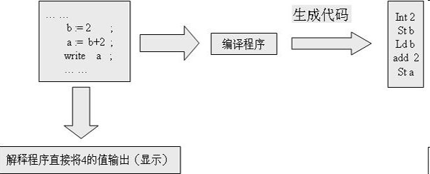
解释系统
直接对源程序中的语句进行分析，执行其隐含的操作。例：对源程序中的语句进行分析

Slide 52
编译阶段和运行阶段存储结构
编译时 运行时
源程序缓冲区
目标代码区
名字表
目标代码缓冲区
数据区
编译用源程序中
间表示各种表格

Slide 53
解释系统存储结构
解释系统
源程序
工作单元
名字表
标号表
缓冲区
(输入输出)
栈区

Slide 54
1.5 编译技术的发展和应用(不讲)
功能：程序 集成环境
实现方式
  手工
    机器语言
    汇编
    系统程序设计语言
    自展
    移植
  自动构造工具lex yacc gcc
源语言
目标语言
实现语言
S O
I

Slide 55
(1) 交叉编译
条件：
  Ａ 机有 Ｃ 语言的编译程序
目的：
  实现 Ｂ 机的 Ｃ 语言的编译
Ｃ语言
Ｂ机器
Ｃ语言
Ｂ机器
Ｃ语言
Ｃ语言
Ａ机器
Ａ机器
Ａ机器
1) 用 Ｃ语言编制Ｂ机的Ｃ编译程序
2) Ａ机器上编译该程序

Slide 56
编译程序的移植
Ｃ语言
Ｂ机器
Ｃ语言
Ｂ机器
Ｃ语言
Ｃ语言
Ｂ机器
Ｂ机器
Ａ机器
3) 用产生的程序再次编译Ｃ语言编制的Ｃ编译程序

Slide 57
(2) 编译程序的自展技术
Ｃ子集
机器语言
Ｃ子集
机器语言
汇编语言
汇编语言
机器语言
机器语言
机器语言
1) 用汇编语言实现一个 Ｃ子集的编译程序
2) 用汇编程序处理该程序

Slide 58
逐层扩大语言
Ｃ语言
机器语言
Ｃ语言
机器语言
Ｃ子集
Ｃ子集
机器语言
机器语言
机器语言
3) 用 Ｃ子集编制 Ｃ语言的编译程序
4) 用前面生成的 Ｃ子集编译进行编译

Slide 59
(3) 利用编译程序自动生成器
词法分析器的自动生成程序
ＬＥＸ
词法规则说明
词法分析程序
(C程序)
输入：
  词法（正规表达式）
  识别动作（Ｃ程序段）
输出：
  yylex( ) 函数

Slide 60
语法分析器的自动生成程序
ＹＡＣＣ
语法规则说明
语法分析程序
(C程序)
输入：
  语法规则（产生式）
  语义动作（Ｃ程序段）
输出：
  yyparse( ) 函数

Slide 61
编译程序设计要求
目标程序运行速度快
目标程序短
编译速度快
编译空间── 小／充分利用内存
诊断、校正错误的功能强

Slide 62
编译程序的发展
Human-oriented
language
编译程序
Computer-oriented
language
计算模式，语言范式
语言应用领域
万诺曼机体系结构
并行体系结构
嵌入系统

Slide 63
编译程序的发展
语言范型(paradigms)
  命令式(imperative language) C,Fortran…
  函数式(functional) LISP, ML…
  基于规则的（rule-based） prolog…
  面向对象的（object-oriented）c++,java…
编译程序执行环境
  批处理
  交互环境
  嵌入系统环境

Slide 64
语言范型（支持的计算模式）
命令式：
程序特点： 语言执行的解释： 编译技术发展快：
语句1； 改变机器状态 系统语言
语句2； 内存 自动化生成技术
语句3； 各种寄存器的内容
… … 外存
与万诺曼机的
体系结构一样

Slide 65
应用式（函数式）：
程序特点：
Function n(…funetion2(funetion1(data))…)
程序执行：
执行一个个函数施用在数据上的变换最终得到的结果
编译：
语法分析容易；
语义处理复杂；

Slide 66
基于规则的语言（prolog，yacc)：
程序特点：
使能条件1 → 动作1
使能条件2 → 动作2
使能条件3 → 动作3
面向对象语言：
抽象数据类型，继承机制
编译：
动态绑定；

Slide 67
编译程序执行环境
批处理环境：将源程序作为整体处理
排除程序错误不能依靠用户的外部帮助
交互环境：解释
增量式编译
嵌入式系统环境：交叉编译
分布并行环境：并行编译
程序创建和测试环境： 独立编译
编译和调试同时设计考虑

Slide 68
编译技术的发展和应用
结构化编译器
程序分析工具 静态分析
动态分析
度量工具 结构度量
模块接口复杂度
c分析工具(source insight)
广泛的语言领域 数据库系统查询
脚本语言
置标语言(SGML.HTML.XML)

Slide 69
研究领域
并行编译技术
交叉编译技术
硬件描述语言及其编译技术

Slide 70
并行化编译技术
目的：提高并行计算机体系结构的性能。
超大规模计算的日益增长的需求 高性能计算机
并行软件
途
径
1
途
径
2
并行体系结构
单机速度
并行体系结构

Slide 71
并行体系结构
编译技术支持
串行程序并行化
编译技术支持 并行程序设计语言编译
依赖于目标机的优化（低层）
性
能
发
挥

Slide 72
并行算法复杂，难掌握，难编程
开发并行
软件的困难
并行程序的不确定行为，
难调试，验证
设计新的并行算法 修改已有串行程序尽量
（直接用并行程序 并行化（研究算法和
设计语言和并行程 应用的人同时工作）
序库实现。).
HPF.Occom. PVM
途
径
1
2

Slide 73

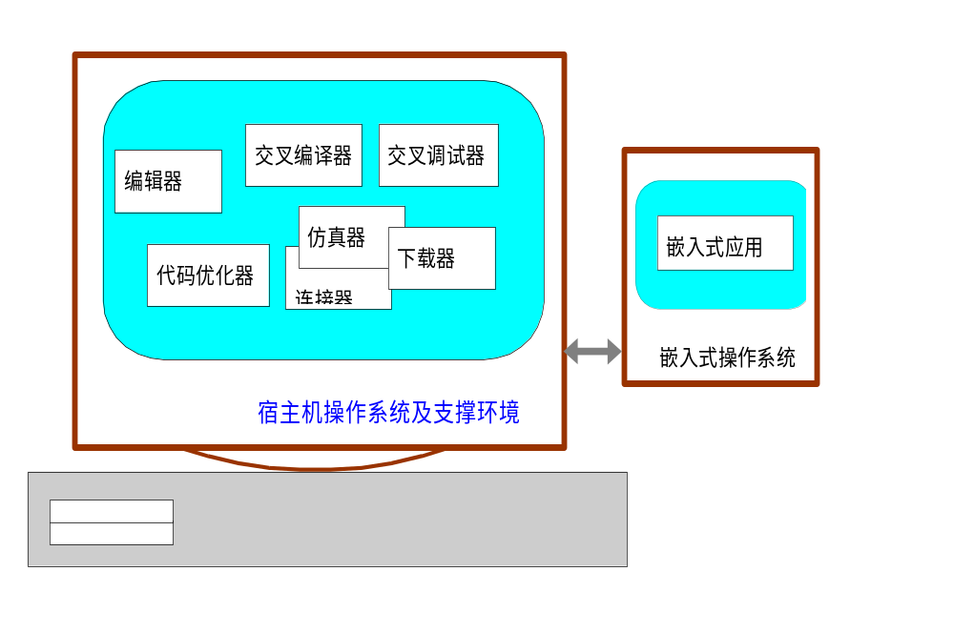
  嵌入式

Slide 74
硬件描述语言及其编译技术
电路设计依据
验证结果 如：VHDL

Slide 75
编译技术的通用性
把复杂数据看作一条语句
数据格式的分析
  利用词法分析、语法分析方法
数据处理的框架
  基于语法制导的语义处理框架
编译技术可以用于各种复杂数据的分析处理

Slide 76
例1（1/2）
DOS 命令 date 的输出格式
  例：9-2-1993、09-03-1993、9-03-93
语法
  date → month - day - year
词法
  month → DIGIT DIGIT | DIGIT
  day → DIGIT DIGIT | DIGIT
  year → DIGIT DIGIT | DIGII DIGIT DIGIT DIGIT

Slide 77
例1（2/2）
语义
  year(年)、month(月)、day(日)
语义约束条件
  0 < month.value < 13
  0 < day.value < 32，31，30
  0 < year.value < 10000

Slide 78
第1章 小结
内容
1 什么是编译程序
2 编译过程和编译程序的结构
3 为什么要学习编译程序
本章没有难以理解的内容，重点对编译程序的功能和结构做一综述，要说难点的话可能是：了解编译程序各个成分在编译阶段的逻辑关系以及它们怎样作为一个整体完成编译任务的。

Slide 79
进一步参考书
A.W.Appel with J.Palsberg.《现代编译程序实现－Java语言》（第二版，英文影印版），高等教育出版社，2003
D.Grune等.《现代编译程序设计》，人民邮电出版社，2003
C.W.Fraser and D.R.Hanson.
《A Retargetable C Compiler: Design and Imlementation》，
Addison-Wesley Pub. Co.，1995

Slide 80
进一步参考书
Tomas Pittmn, The art of Compiler Design theory and Practice, Prentice-Hall, 1992
ALFRED V. AHO, RAVISETHI, JEFFREY D. ULLMAN, Compilers Principles, Techniques and Tools ADDISSON-WESLEY 1986
陈火旺 刘春林等 程序设计语言编译原理, 国防工业出版社, 2000
David A Watt & Deryck F Brown. Programming language processors in java (in c ,in c++) compilers and interpreters, Prentice-Hall, 2000

Slide 81
参考书
Terrence W.Pratt,Marvin V.Zelkowitz Programming Languages Design and Implementation, Prentice-Hall 1996
Bennett, J.P.,Introduction to Compiling techniques: a first course using ANSI C,LEX and YACC.-2nd ed- , The McGRAW-HILL Publishing Company 1996
David A. Watt, Programming Language Syntax and Semantics,Prentice Hall 1991

